Slide 1

动态规划
清华大学 张华清

Slide 2
引入
给定一张图，从u到v有mp[u][v]条有向边。
求走恰好k条边，从u走到v的方案数？

Slide 3
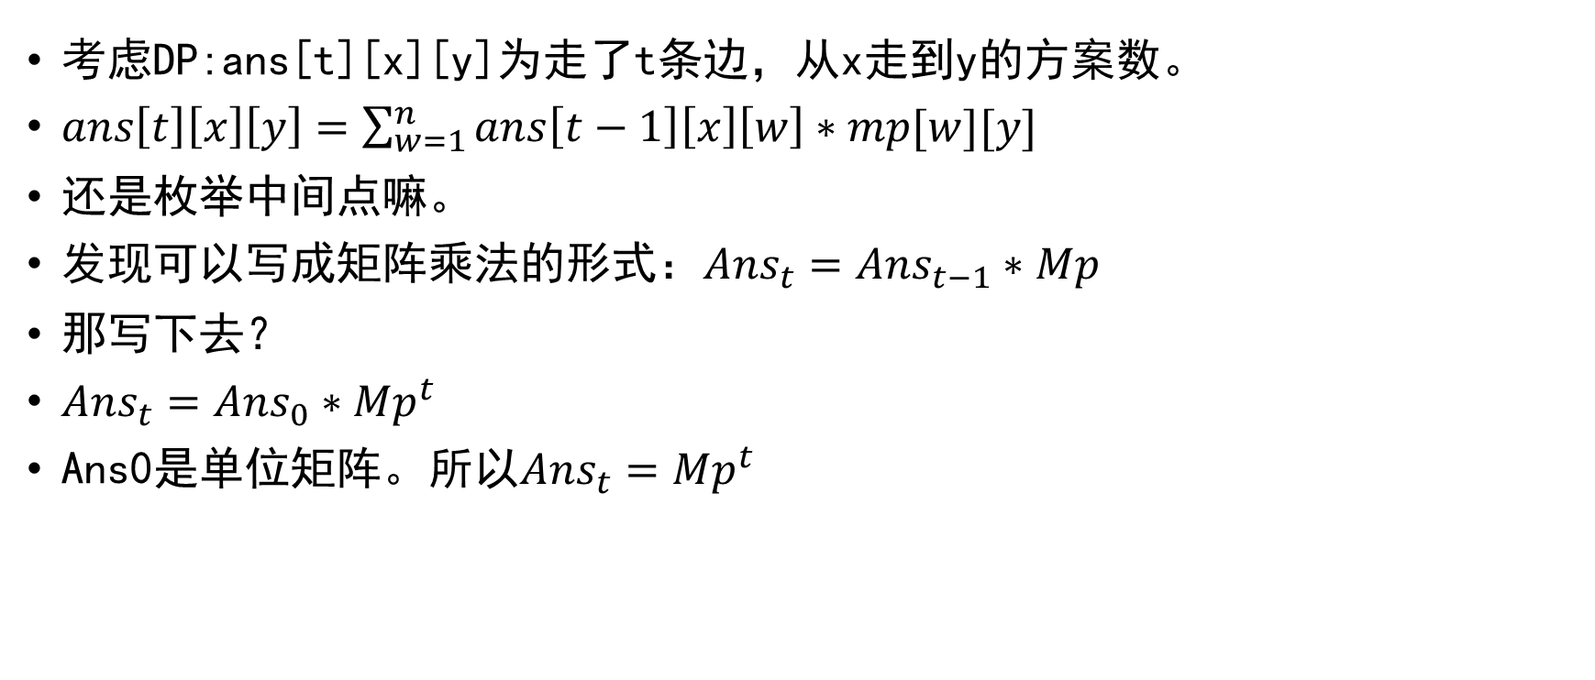
引入
考虑DP:ans[t][x][y]为走了t条边，从x走到y的方案数。
$ans\left[t\right]\left[x\right]\left[y\right]=\sum_{w=1}^{n}{ans\left[t−1\right]\left[x\right]\left[w\right]∗mp[w][y]}$
还是枚举中间点嘛。
发现可以写成矩阵乘法的形式：${Ans}_{t}={Ans}_{t−1}∗Mp$
那写下去？
${Ans}_{t}={Ans}_{0}∗{Mp}^{t}$
Ans0是单位矩阵。所以${Ans}_{t}={Mp}^{t}$

Slide 4

引入
类似整数的快速幂，可以进行矩阵快速幂。
所以原问题从$tn^{3}$优化到了$n^{3}log t。$

Slide 5
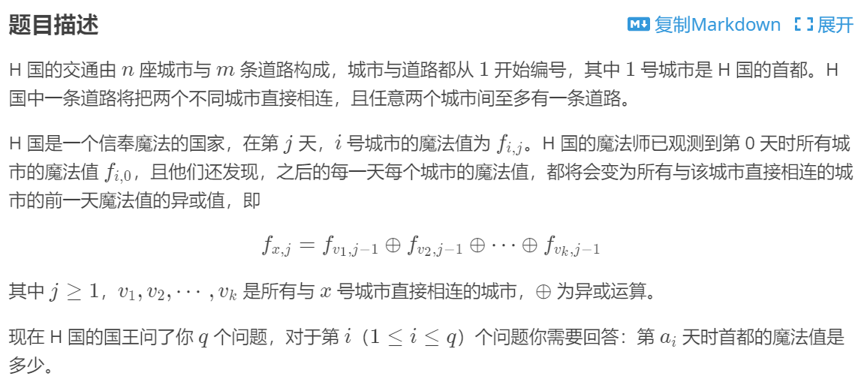
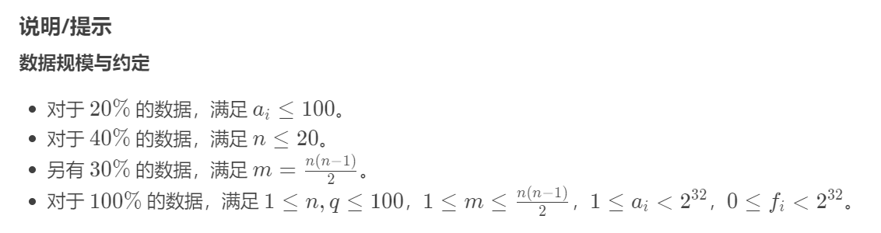
6569 [NOI Online #3 提高组] 魔法值

Slide 6
6569 [NOI Online #3 提高组] 魔法值
每个1是通过一条路径传给首都的。
也就是说，x这个点到首都有几条长恰好为ai​的路径，首都就会被异或几次f_i​。
于是我们只需要关心所有点到首都长为a_i​路径条数的奇偶性。如果为奇数则答案异或上f_i​。
怎么求每个点到首都长为a_i的路径条数？这不是我们讲过的问题嘛！
但是有多组询问欸，直接矩阵快速幂复杂度q*n^3loga，好像过不去

Slide 7
6569 [NOI Online #3 提高组] 魔法值
法一：求方案数的奇偶性，也即对2取模。
%2意义下，乘法相当于&，加法相当于^。
可以使用bitset优化。
即A矩阵的第x行和B矩阵的第y列&起来，再看看几个1。奇数个ans[x][y]就为1，否则为0。

Slide 8
6569 [NOI Online #3 提高组] 魔法值
法二：多组询问的经典套路。
我们要求一个Ans_k=Ans_0*Mp^k，其中Ans_i是一个长度为n的行向量，表示从1出发，走恰好i步走到x这个点的方案数%2.
就我们是在求一个行向量和log k个n*n的矩阵的成绩。
那么，我们先预处理Mp^k。
然后，算答案的时候，我们别先算这log k个方阵的乘积啊！
我们就用Ans_0向量从左乘到右！因为向量乘矩阵复杂度是O(n^2)的！
这样复杂度就从q*n^3logt ，变成了n^3logt+q*n^2logt

Slide 9
6569 [NOI Online #3 提高组] 魔法值
两个优化方法使用其一即可过。
两个都用巨大快。

Slide 10
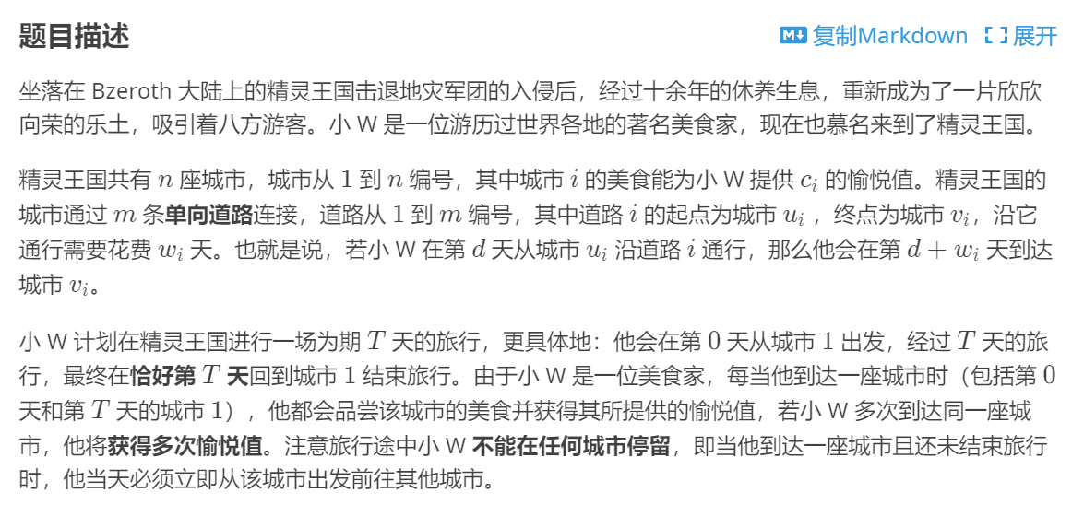
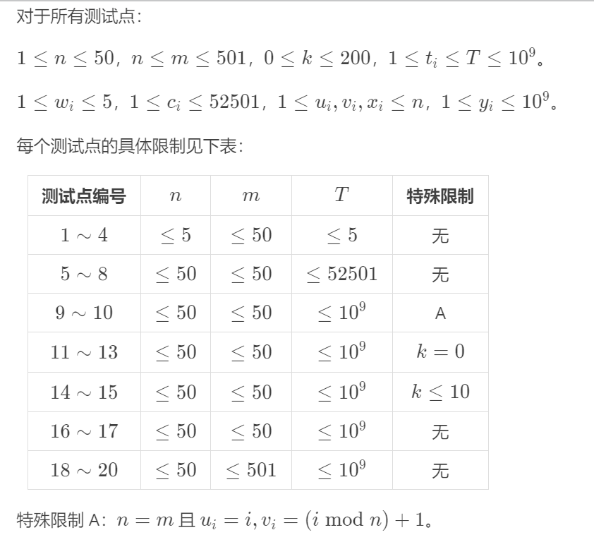
NOI2020 美食家

Slide 11
NOI2020 美食家
如果所有边长都是1，还没有美食节，那做邻接矩阵A的k次幂（此处的矩阵乘法为+,max矩阵乘法）不就是最大收益了嘛
但是有问题：
有边长怎么办？
有特殊性质：边长很短
法一：每条边拆点。无法通过所有的数据
法二：想想怎样用矩阵乘法求斐波那契数列，我们开了一维表示f[i-1]。这里我们也对每个点另开4个分身记录上一个，2个，3个，4个时刻的状态。即f[t][x],f[t-1][x],f[t-2][x],f[t-3][x],f[t-4][x]。可以通过本题数据

Slide 12
NOI2020 美食家
有美食节怎么办？拆成若干段分别求。
每次相当于一个新的询问。相当于询问k+1次
和上题一样的经典操作！
我们其实不想知道x到y的答案
只想知道从1出发的答案
所以只需要倍增预处理后用一个1*n的向量乘过去。
复杂度n^3logT+kn^2logT

Slide 13
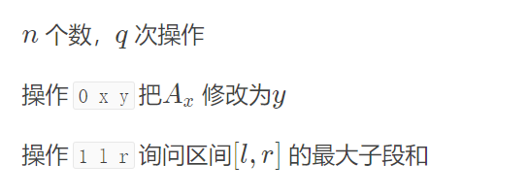
SP1716 GSS3 - Can you answer these queries III

Slide 14
SP1716 GSS3 - Can you answer these queries III
先考虑怎么用DP写：
f[i]为以i结尾的最大子段和是多少。
则f[i]=max(f[i-1]+v[i],v[i])
设g[i]为1…i中，最大子段和为多少。则g[i]是f[i]的前缀最大值，即：
g[i]=max(g[i-1],f[i])

Slide 15
SP1716 GSS3 - Can you answer these queries III
怎么写成广义矩阵乘法的形式？
v[i]放在转移矩阵里。分别考虑f[i-1],g[i-1]对f[i],g[i]的贡献就行啦！
有点困难？困难在单独的v[i]咋整？
单独在行向量里加一个元素——0
即考虑一个行向量Ai=[f[i],g[i],0]，考虑A[i-1]怎么转移到A[i]即可

Slide 16
SP1716 GSS3 - Can you answer these queries III
实现上：线段树上每个叶子节点就存一个转移矩阵。
其他节点，存它这个区间的矩阵从左到右乘起来是啥。
然后询问时，查询线段树上[l,r]的转移矩阵的成绩。就像回答区间和那样就可以啦！
然后用初始向量[0,-INF,0]去乘一下，发现答案就是max(A[1][2],A[3][2])（下标从1计数。

Slide 17
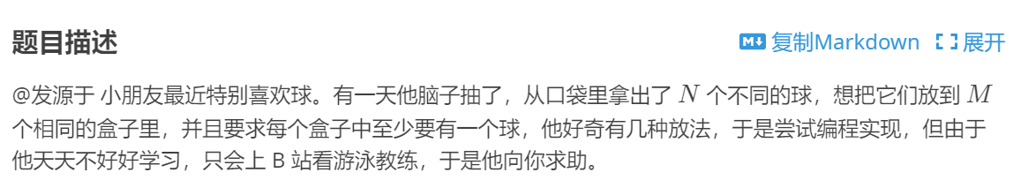
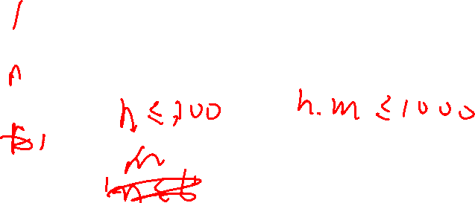
Luogu 1655 小朋友的球

Slide 18
Luogu 1655 小朋友的球
有“球”和“盒子”两个元素，所以我们会想到设两维状态
设f[i][j]为i个球，放到j个盒子里的方案数。
讨论最后一个球，它是自己一个盒子，还是和其他的球一个盒子。
如果是它自己一个盒子的话，那好说，前i-1个球就只能放在j-1个盒子里，方案数就是f[i-1][j-1]
如果它和某些个球放在一个盒子里，方案数好像并不是f[i-1][j]诶！因为咱们还得考虑，它到底是放在哪一个盒子里？所以好像还应该乘个j诶！

Slide 19
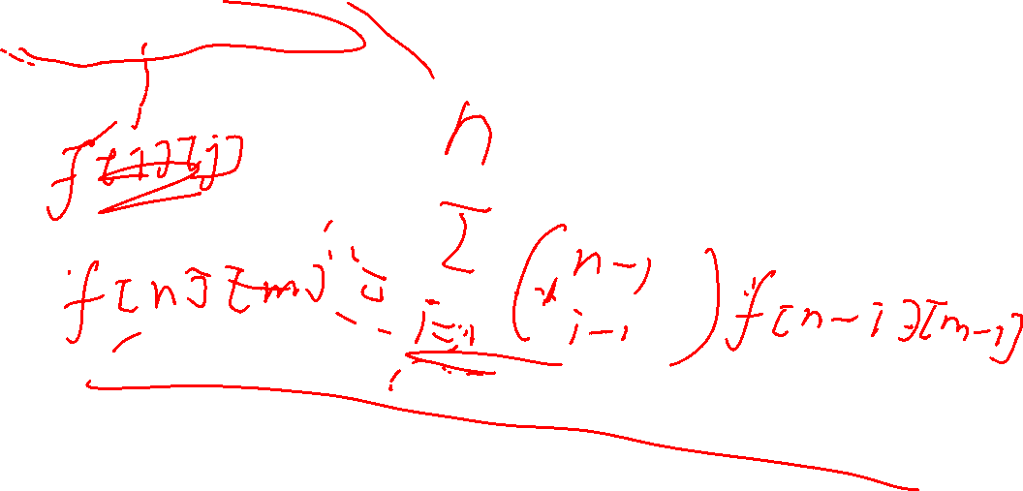
Luogu 1655 小朋友的球
综上f[i][j]=f[i-1][j-1]+j*f[i-1][j]
——第二类斯特林数

Slide 20
Luogu 1655 小朋友的球
综上f[i][j]=f[i-1][j-1]+j*f[i-1][j]
——第二类斯特林数

Slide 21
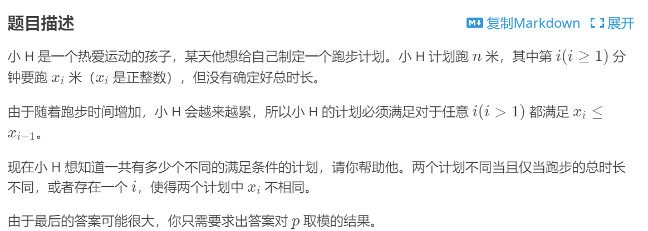

6189 [NOI Online #1 入门组] 跑步

Slide 22
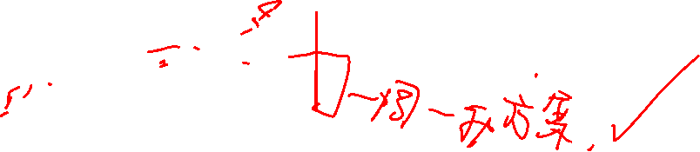
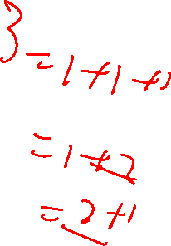

6189 [NOI Online #1 入门组] 跑步
整数拆分问题：给定n，求出把n分解成若干无序整数的和的方案数。
注意：题意中$x_{i}≤x_{i+1}$就等价于拆分出的整数是无序的。
这也相当于球本质相同，盒子本质相同，盒子数量任意的球盒问题。

Slide 23
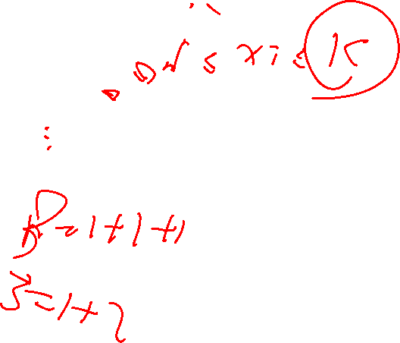

6189 [NOI Online #1 入门组] 跑步
问题相当于完全背包，物品体积分别为1,2,3…n，可以用无限个，需要填满大小为n的背包。
因而有DP：设f[i][j]为用<=i的物品，拼出j的方案数。那么f[i][j]=f[i-1][j]+f[i][j-i]。
这个Dp方式可以求，$x_{i}$有上界的方案数。

Slide 24
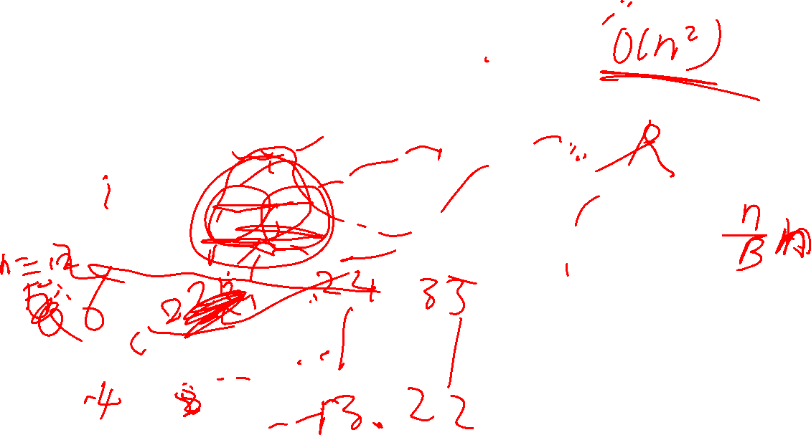
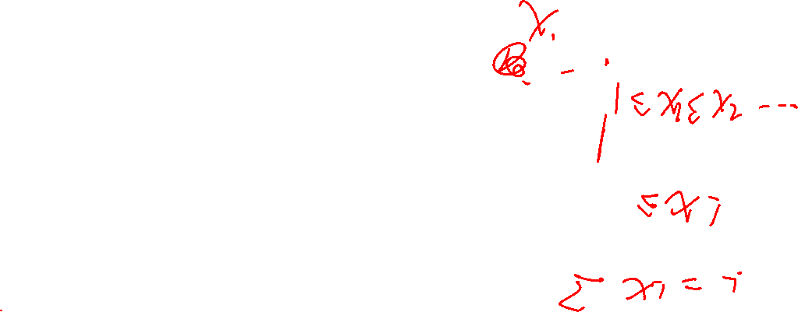
6189 [NOI Online #1 入门组] 跑步
但毕竟这和完全背包还是有不一样的地方。
我们还可以这么设状态：g[i][j]为用了i个物品，凑出j的方案数。
转移也比较神奇，讨论是否有1。
如果没有1，从g[i][j-i]转移。
如果有1，从g[i-1][j-1]转移。
即g[i][j]=g[i][j-i]+g[i-1][j-1]。
这个Dp方式可以求，最多（恰好）分成几份的方案数。

Slide 25
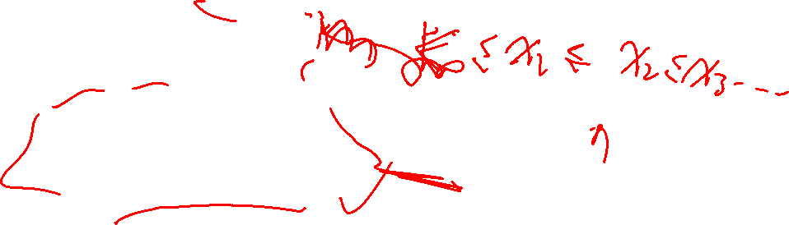
6189 [NOI Online #1 入门组] 跑步
挖掘一下，这个DP还可以钦定最小元素！
比如你钦定最小元素是m，那你就讨论整个方案中有没有m。
如果没有，全员-1，所有数还是>=m，从g[i][j−i]转移。
如果有，直接刨掉，从g[i-1][j-m]转移。
即g[i][j]=g[i−1][j−m]+g[i][j−i]。

Slide 26
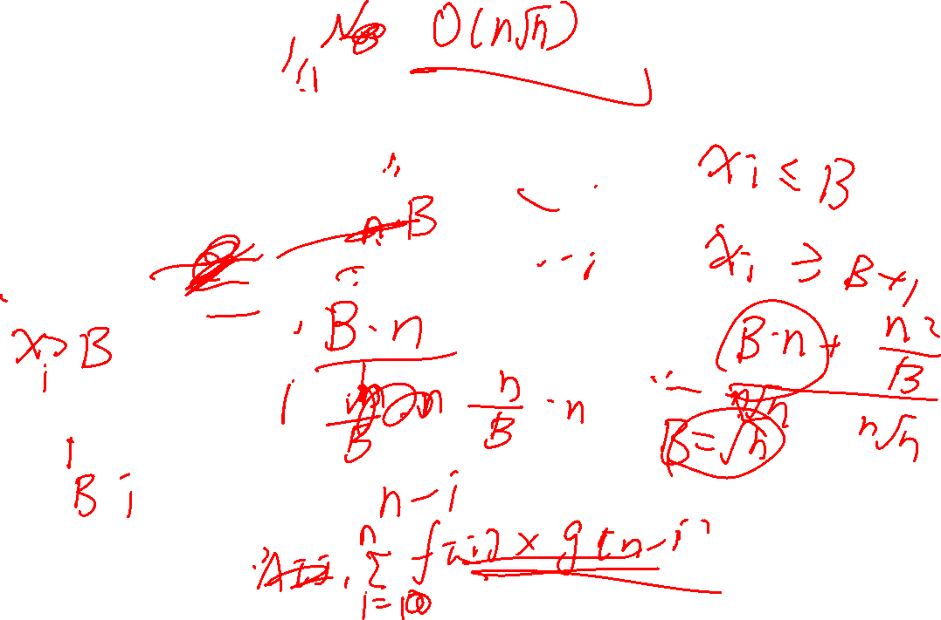
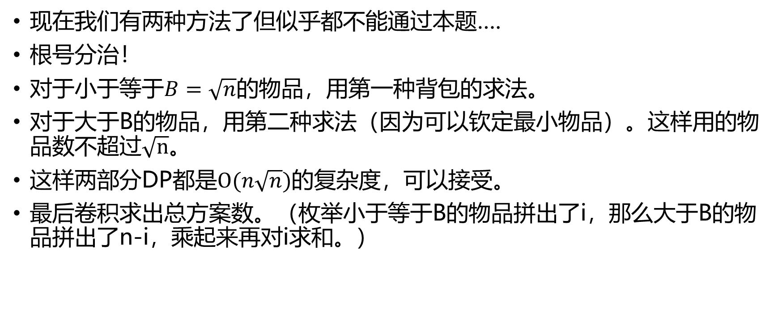
6189 [NOI Online #1 入门组] 跑步
现在我们有两种方法了但似乎都不能通过本题….
根号分治！
对于小于等于$B=\sqrt{n}的$物品，用第一种背包的求法。
对于大于B的物品，用第二种求法（因为可以钦定最小物品）。这样用的物品数不超过$\sqrt{n}$。
这样两部分DP都是$O(n\sqrt{n})$的复杂度，可以接受。
最后卷积求出总方案数。（枚举小于等于B的物品拼出了i，那么大于B的物品拼出了n-i，乘起来再对i求和。）

Slide 27
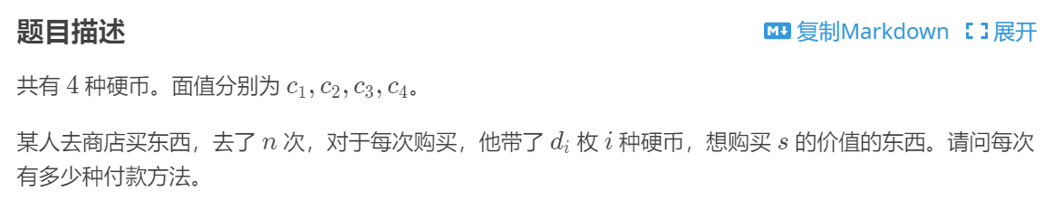
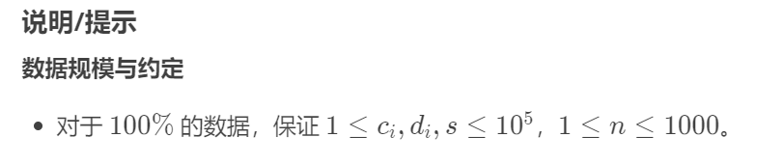
Luogu 1450 [HAOI2008] 硬币购物

Slide 28
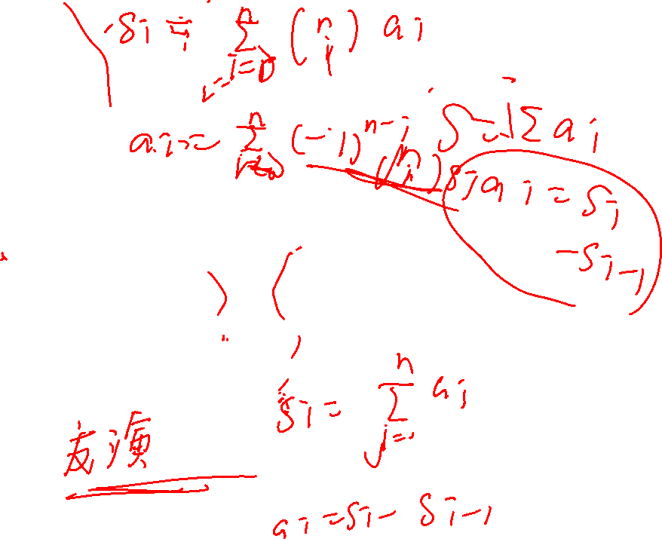
Luogu 1450 [HAOI2008] 硬币购物
若跑n遍多重背包，复杂度无法接受。
使用 没有任何限制的总方案数 – 有某一个限制一定被打破，其他限制无所谓+ 有某两个限制一定被打破，其他无所谓 + 有某三个限制一定被打破，其他无所谓 – 所有限制都被打破。
没有任何限制的总方案数？完全背包预处理，设f[x]为用任意数量的四种钱币购买x价值的方案数。即为f[s]
有一个限制被打破？f[s-c[1]*(d[1]+1)], f[s-c[2]*(d[2]+1)]…
有两个限制被打破？f[s-c[1]*(d[1]+1)-c[2]*(d[2]+1)]…

Slide 29
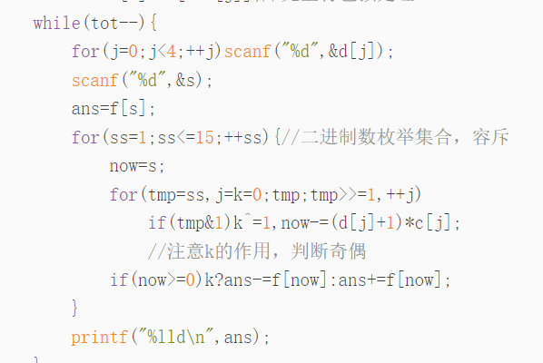
Luogu 1450 [HAOI2008] 硬币购物

Slide 30
4099 [HEOI2013] SAO
题意：求树形有向图的拓扑序个数。n<=1000

Slide 31

4099 [HEOI2013] SAO
先考虑外向树。
拓扑序的要求：每个点x都是其子树中第一个出现的。
各个子树独立。则合法拓扑序个数为$\frac{n!}{∏siz[x]}，其中$siz[x]为x子树大小。

Slide 32
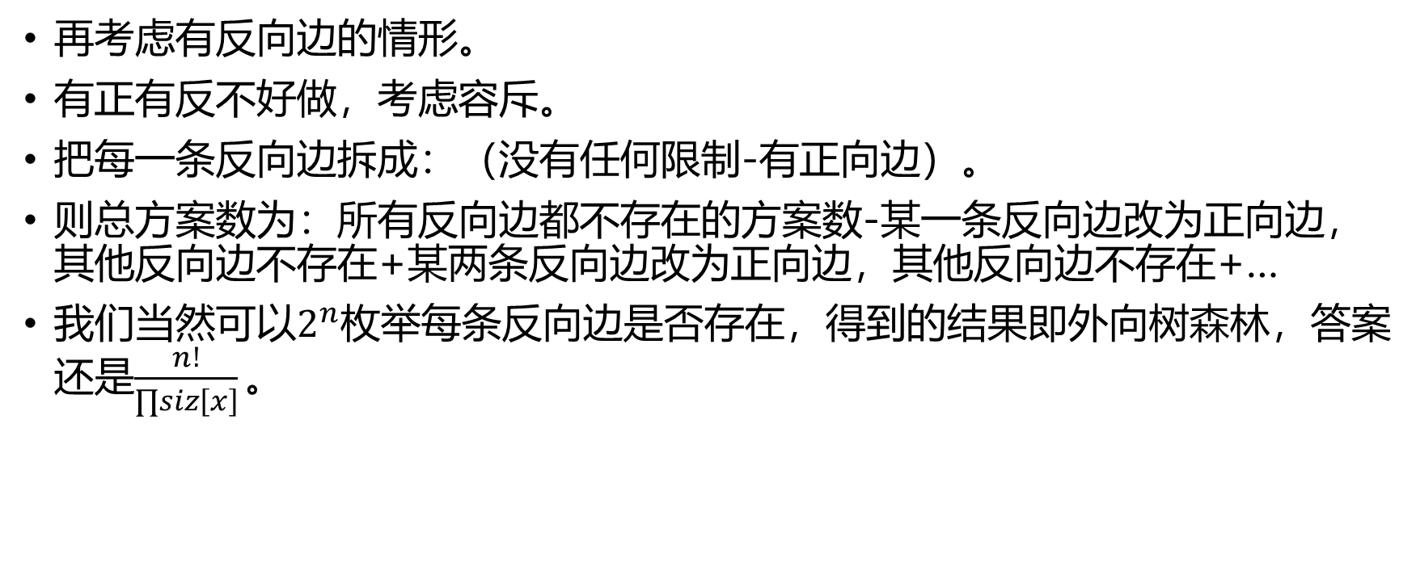
4099 [HEOI2013] SAO
再考虑有反向边的情形。
有正有反不好做，考虑容斥。
把每一条反向边拆成：（没有任何限制-有正向边）。
则总方案数为：所有反向边都不存在的方案数-某一条反向边改为正向边，其他反向边不存在+某两条反向边改为正向边，其他反向边不存在+…
我们当然可以$2^{n}$枚举每条反向边是否存在，得到的结果即外向树森林，答案还是$\frac{n!}{∏siz\left[x\right]}。$

Slide 33
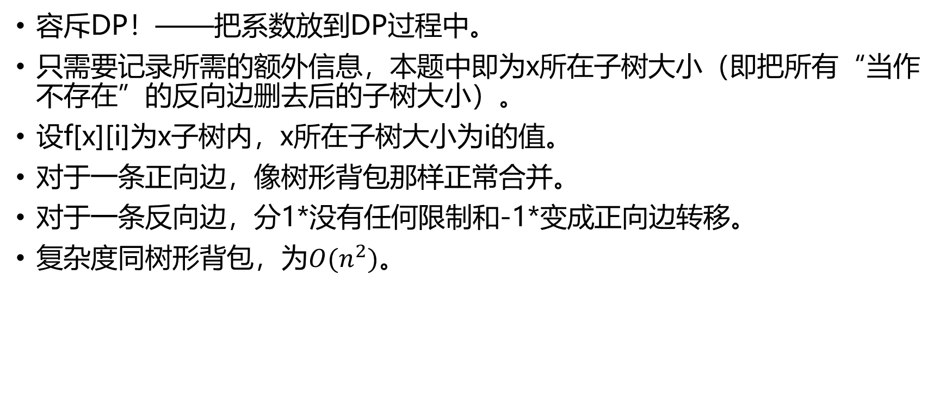
4099 [HEOI2013] SAO
容斥DP！——把系数放到DP过程中。
只需要记录所需的额外信息，本题中即为x所在子树大小（即把所有“当作不存在”的反向边删去后的子树大小）。
设f[x][i]为x子树内，x所在子树大小为i的值。
对于一条正向边，像树形背包那样正常合并。
对于一条反向边，分1*没有任何限制和-1*变成正向边转移。
复杂度同树形背包，为$O(n^{2})。$

Slide 34
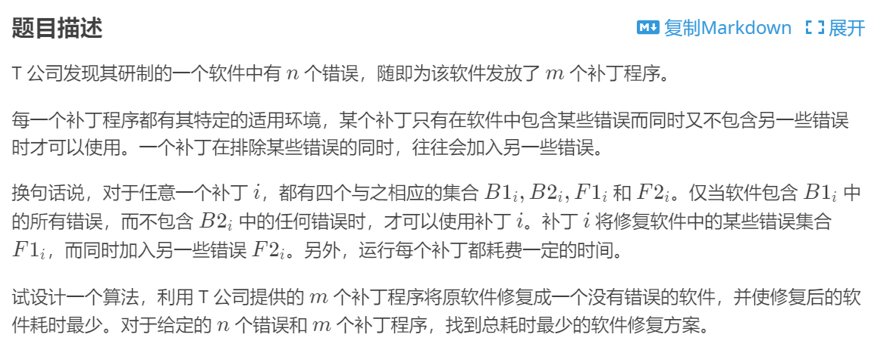
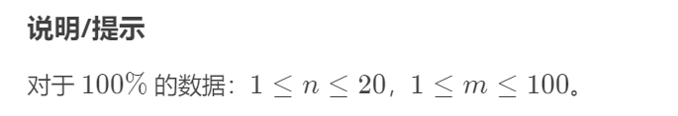
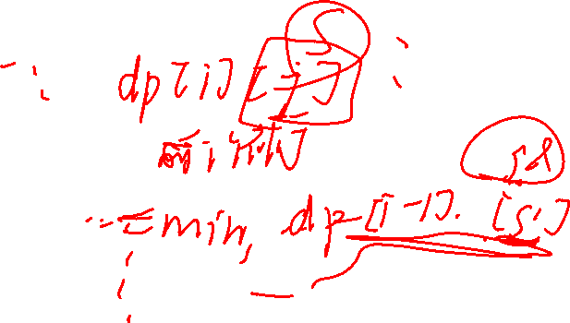
2761 软件补丁问题

Slide 35
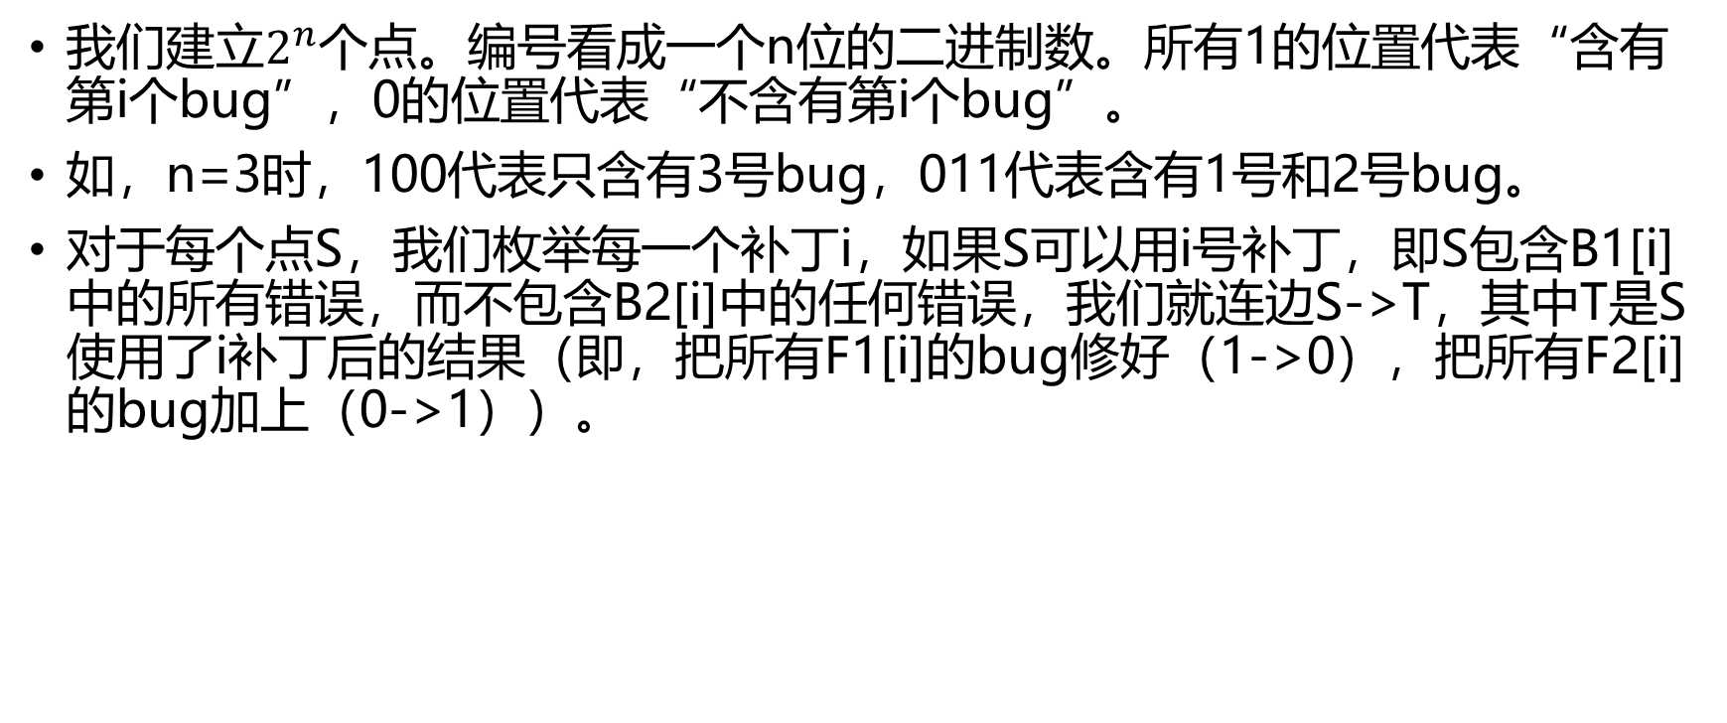
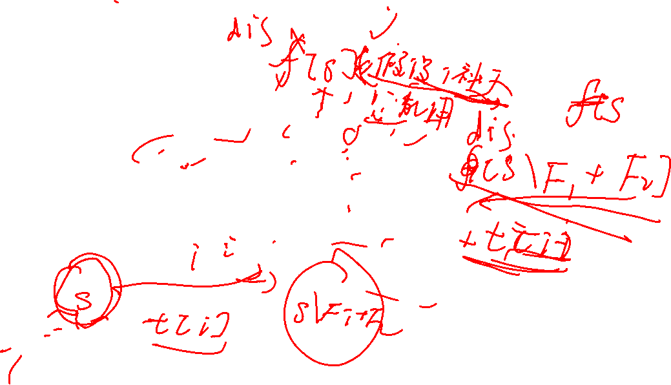
2761 软件补丁问题
我们建立$2^{n}$个点。编号看成一个n位的二进制数。所有1的位置代表“含有第i个bug”，0的位置代表“不含有第i个bug”。
如，n=3时，100代表只含有3号bug，011代表含有1号和2号bug。
对于每个点S，我们枚举每一个补丁i，如果S可以用i号补丁，即S包含B1[i]中的所有错误，而不包含B2[i]中的任何错误，我们就连边S->T，其中T是S使用了i补丁后的结果（即，把所有F1[i]的bug修好（1->0），把所有F2[i]的bug加上（0->1））。

Slide 36
2761 软件补丁问题
注：这可以理解成是一个动态规划问题，但转移成环了。这时我们就需要使用最短路算法，而不是按某个顺序DP。（通常的动态规划问题的转移形成一张DAG，DP的顺序就是其某个拓扑序。）

Slide 37
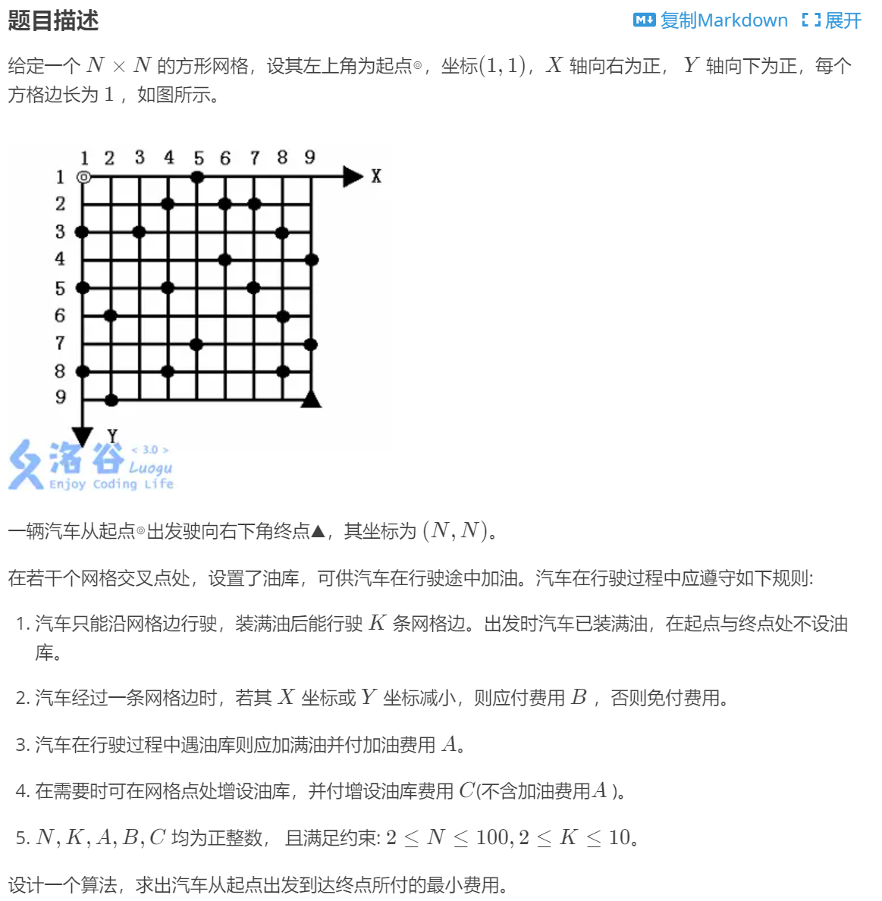
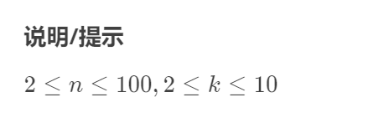
4009 汽车加油行驶问题

Slide 38
4009 汽车加油行驶问题
显然设f[x][i]表示到x这个点剩余油量为k的最小花费。
转移成环，使用最短路算法求解。
我们可以新建加油站，但下次经过同一点时，怎么知道建没建过加油站呢？
——其实不需要知道！
你建一次加油站一定会加满油，那之后就不可能再走回这个点了：如果重复经过一个点，那第二次的油量一定比第一次多（比如绕路加个油啥的），否则绕这一圈没有意义。

Slide 39
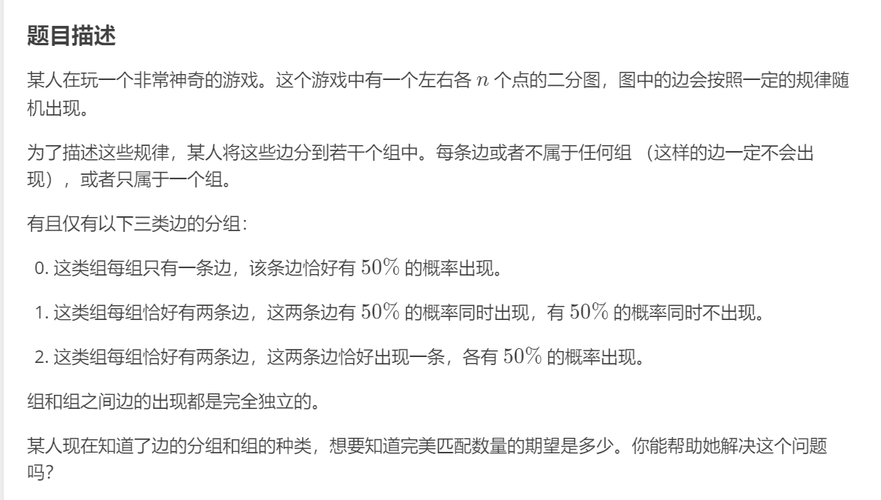
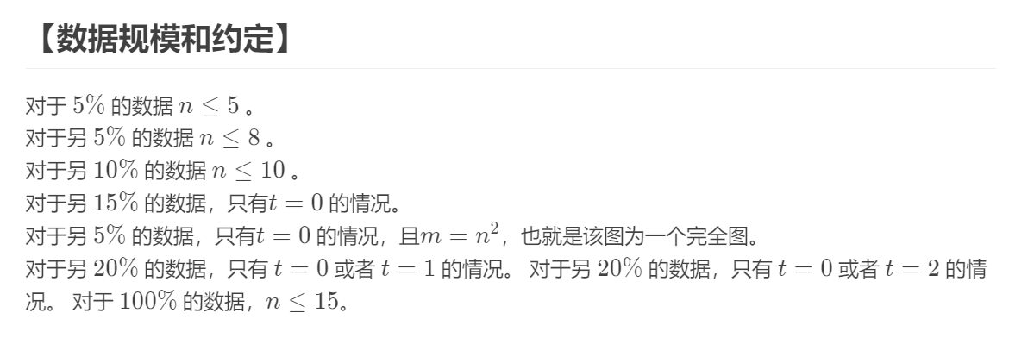
Luogu 4547 [THUWC2017] 随机二分图

Slide 40

Luogu 4547 [THUWC2017] 随机二分图
暴力1：别枚举每种连边状态，然后算最大匹配数。这样复杂度$O\left(2^{m}2^{n}\right)。或许$能拿5pts？
暴力2：枚举所有可能的最大匹配（也即枚举全排列），算贡献。即多少种情况中，该最大匹配中所有的边都存在。复杂度$O(n!⋅n)$，期望得分$10pts$。

Slide 41

Luogu 4547 [THUWC2017] 随机二分图
正解沿用了暴力2算贡献的想法。
我们显然还是希望用状压的方法，把$n!$变为$2^{n}$。比如说，我们想记f[S]为左边前|S|个结点，匹配了右边S集合中的点，所得到的概率和。但困难之处在于，之前一条边的选择与否，会影响同组的边是否被选择。

Slide 42
Luogu 4547 [THUWC2017] 随机二分图
有了大致思路后，我们先从简单情况想起。
只有0类组？
我们设dp[S]为，左边前|S|个结点匹配右边的S集合中结点，能够发生的概率和。
更具体地，它表示：对于所有用前|S|个结点匹配S中结点的方案，考虑随机生成的图使得该方案合法（也即该方案中所有的匹配边都存在）的概率，的和。
转移是简单的：枚举左边第|S|号结点匹配谁，乘上1/2转移过去即可。
Q：我们为什么DP概率和而不DP方案数？
A：概率和只和方案内的边有关，好处理；而方案数和外界有关，不好处理。

Slide 43
Luogu 4547 [THUWC2017] 随机二分图
有了1类组和2类组会有什么问题？组内先被DP到的那条边的选择与否，会影响组内第二条边的选择与否——有后效性了。但我们又不能直接把每个组的第一条边是否选择记到DP状态里。
同时请注意“在图中”和“是匹配边”是两回事。如第2组边，只是说他们同时在图中，不是说他们同时要成为匹配边。

Slide 44
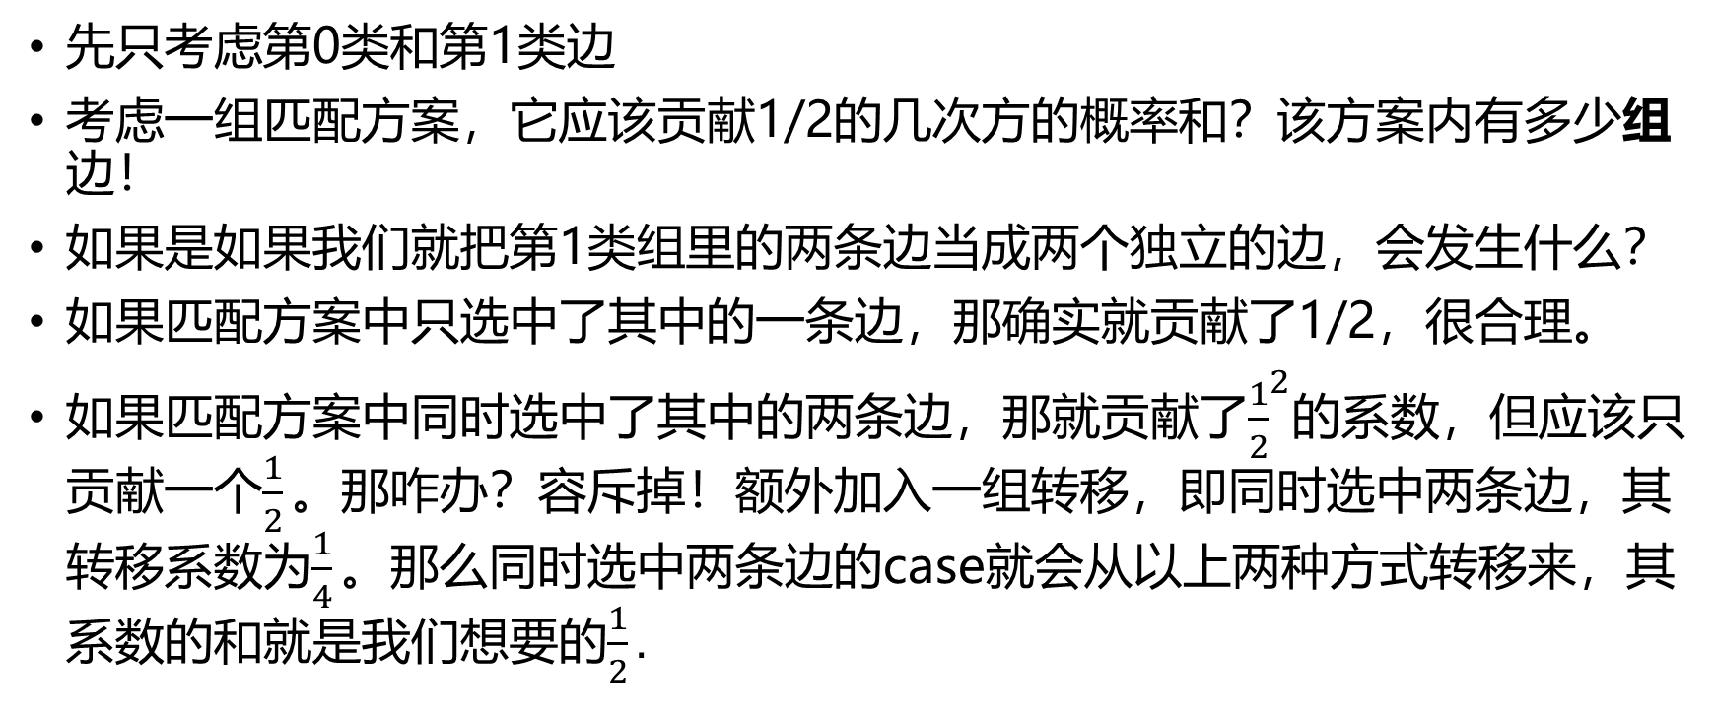
Luogu 4547 [THUWC2017] 随机二分图
先只考虑第0类和第1类边
考虑一组匹配方案，它应该贡献1/2的几次方的概率和？该方案内有多少组边！
如果是如果我们就把第1类组里的两条边当成两个独立的边，会发生什么？
如果匹配方案中只选中了其中的一条边，那确实就贡献了1/2，很合理。
如果匹配方案中同时选中了其中的两条边，那就贡献了${\frac{1}{2}}^{2}$的系数，但应该只贡献一个$\frac{1}{2}。$那咋办？容斥掉！额外加入一组转移，即同时选中两条边，其转移系数为$\frac{1}{4}。$那么同时选中两条边的case就会从以上两种方式转移来，其系数的和就是我们想要的$\frac{1}{2}.$

Slide 45

Luogu 4547 [THUWC2017] 随机二分图
同理，对于第2类边，如果一个匹配方案选中了两条边中的一条，那系数为1/2，没问题。但如果同时选中两个，贡献系数为$\frac{1}{2^{2}}$,但本应为0！
额外加入一组转移，即同时选中两条边，其转移系数为$−\frac{1}{4}。$那么同时选中两条边的case就会从以上两种方式转移来，其系数的和就是我们想要的$\frac{1}{2}.$

Slide 46

Luogu 4547 [THUWC2017] 随机二分图
实现细节：需要同时记录左边哪些点匹配了，右边哪些点匹配了。即f[S][T]。但总状态数不是${(2}^{n})^2$，而是$\sum_{i=0}^{n}{C{\left(n,i\right)}^{2}}=C(2n,n)$。1e8左右，用哈希表存状态。
转移时为了不因选边顺序不同重复统计，钦定每次从S集合中编号最小的点出发进行转移。

Slide 47
谢谢大家！

